Slide 1
Office 365 A3方案常見問題
張二川
113年05月14日

Slide 2
本校Office 365 A3 方案內容
 | Office 365 A3
作業系統 | Windows升級版最新版
Office 文書軟體 | 最新離線版及線上版 Word、Excel、PowerPoint、Outlook、Access、Publisher
Office 支援載具 | 電腦、筆電、平板及行動裝置
VISIO | 教職員及電腦教室
線上版編輯 | 所有載具均可進行編輯，含APP及瀏覽器
認證方式 | 帳號啟用
離線版授權可安裝數量 | 最多可以安裝於5台裝置
畢業生 | 不再提供

Slide 3
Office 365 A3 方案導入時程
112年12月1日起全校實施Office 365 A3 方案。
113年2月1日起在學生全面使用Office 365帳號啟用Windows 及 Office ，並停止學生登入 KMS系統。
畢業生113年4月2日停止登入授權軟體網站、5月2日停止登入KMS系統。

Slide 4
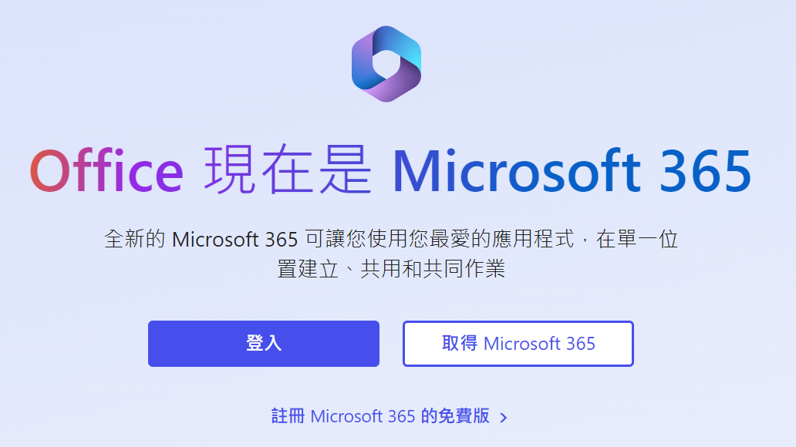
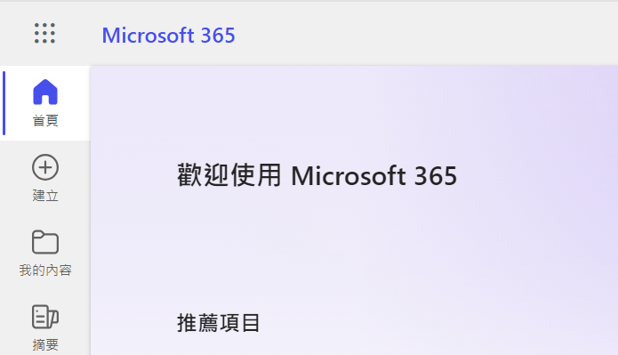
微軟365名稱的不同
微軟在產品的命名上常有類似或造成混淆的產品名稱，例如登入Office 365網頁但卻顯示 Microsoft 365， 但Microsoft 365 亦是微軟許多產品的總稱。
Microsoft 365
Office 365 + EMS + Windows (EMS：行動裝置管理)
Office 365
Office + Dynamic(商務) + Power Platform(自動化)
Windows 365
雲端版的虛擬桌面

Slide 5
微軟的身份識別系統
Entra與Microsoft Account 都是微軟的身份管理系統，二者都可以登入到微軟的365產品及Azure平台上
但是某些平台或功能無法使用Entra 或Microsoft Account 登入
Entra 的前身為 Azure AD，因名稱常與Azure 或地端AD造成混淆，因此去年改名為Entra
任何Email都可以註冊為Microsoft Account

Slide 6
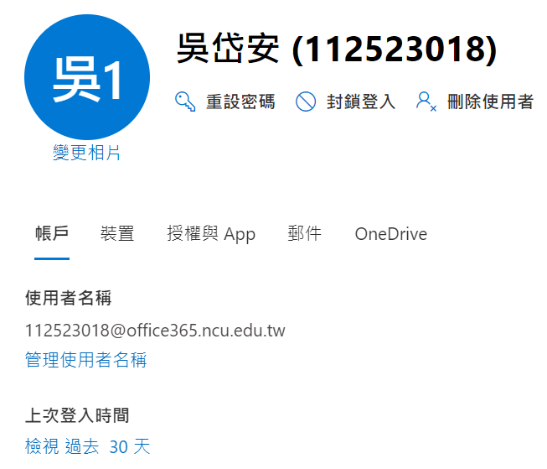
微軟的身份識別系統
Entra 帳號無法登入Microsoft Account

Slide 7
刪除帳號及可復原期限
學生畢業一個月後、教職員離校一個月後，本中心會刪除使用者的Office 365帳號。
刪除帳號後，微軟在30天後會刪除所有資料，一經刪除微軟也無法復原。
也就是在辦妥離校、離職手續30天內，都還有機會復原個人資料。

Slide 8
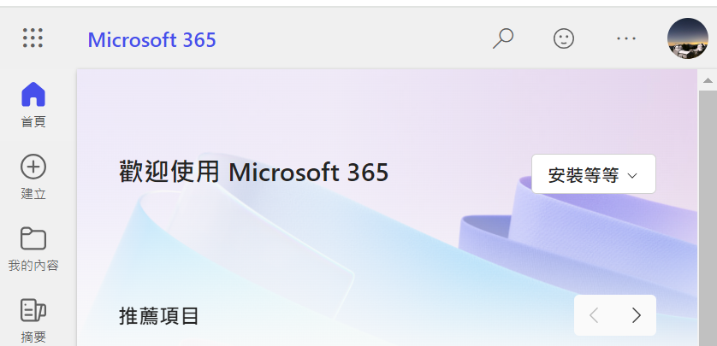
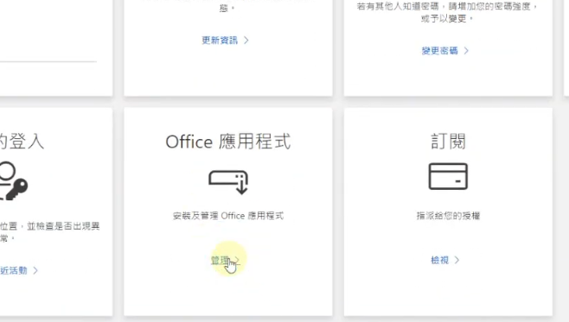
為什麼說明文件與Office 365 系統不一樣?
Office 365 的功能與設定經常在變動，今天有的功能或設定可能明天就消失，或者突然就新增了應用程式，而微軟不會通知使用者。
本中心知道微軟變更功能時，會主動更新說明文件。

Slide 9
Windows 啟用
教職員及校內設備一樣可以使用KMS啟用。
學生一律改為使用 Office 365 帳號登入 Entra 。
如果校外網路，使用者必須登入本校 VPN。
有時候受國際線路影響，系統不會馬上變為「啟用」

Slide 10
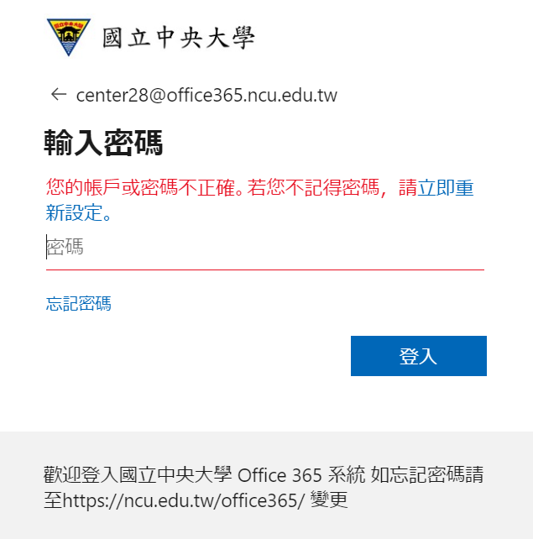
為什麼無法從Office 365 網站變更密碼?
為了資安考量，中心不開放由外部寫回內部的功能。
「立即重新設定」會強制使用者改用多因子認證登入，而且無法取消。並且在綁定後仍有可能無法變更密碼。
變更密碼的方式為：使用 Portal 登入https://ncu.edu.tw/office365/ 進行變更。

Slide 11
常見問題 1/4
我不確定是否有申請過本校 Office 365 帳號?
忘記 Office 365 密碼時該怎麼辦?
私人帳號能使用本校 Office365 A3 授權嗎?
我要怎麼知道我是否已經取得 Office365 A3 授權了?
我可以空機安裝 Windows 嗎?
CA 下載的 Office 與 Office 365 網站下載的Office是一樣的嗎?
可以在 CA 下載 Office 然後用 O365 帳號啟用嗎?

Slide 12
常見問題 2/4
可以在 Office 365 網站下載 Office 離線版，然後透過 KMS 啟用嗎?
學生沒有 Visio 流程圖軟體怎麼辦?
假如有安裝或授權啟用問題時該如何取得協助?
我要如何知道已經使用Office 365 帳號啟用 Windows、Office 了?
我一定要啟用 Windows 嗎? 啟用 windows 需要重新安裝嗎?
如果以 Office 365 帳號啟用 Windows 之後，可以切回本機帳號登入嗎?
以 Office 365 帳號啟用 Windows 之後，要用哪一組帳密登入?

Slide 13
常見問題 3/4
A3 方案每位使用者最多安裝5台裝置，要怎麼知道已經安裝或登入幾台裝置了?如果超過5台該怎麼辦，我可以變更或停用已經安裝的裝置嗎?
Office 365 A3 方案可以使用手機 APP 進行檔案編輯嗎?還會再發生之前僅能讀取、無法編輯的情形嗎?
新電腦或筆電預設有安裝 Office 365 離線版，我可以直接登入本校Office 365 帳號進行啟用嗎?
在說明文件或常見問題中沒有發現我需要的訊息時該怎麼辦?

Slide 14
常見問題 4/4
112年12月1號才能下載 Office 365 離線版嗎?
公用筆電進行 KMS 授權後，可以拿到校外活動場地使用嗎?
管理學校設備時，使用 KMS 進行啟用是否不限套數?
教職員生在國外可以使用 Office 365 A3 方案嗎?
學生的 A3 授權，是否辦妥離校手續後就馬上不能使用?
如何完全移除電腦中的 Office 版本?

Slide 15
物聯網設備常見資安問題
張二川
113年05月14日

Slide 16
物聯網設備及檢測項目
六類物聯網設備
檢測項目
網路印表機
門禁設備
網路攝影機
無線網路基地台/無線路由器
環控系統
網路儲存裝置(NAS)
透過內部網路或臨機操作方式執行檢測作業
傳輸加密保護
身分鑑別與授權
用戶端與管理端網頁介面之安全性
軟體及韌體之安全性更新等

Slide 17
檢測方式
教育部技術稽核團隊成員會使用本校的IP進行全面性掃描 - Nessus弱點掃描工具。
針對高風險進行臨機操作。

Slide 18
整備及風險修正
執行弱點掃描修補中風險以上漏洞
軟體及韌體更新至最新版
修改管理介面預設密碼及弱密碼
限制可連線管理介面的來源IP
建議關閉IPv6相關設定
建議於防火牆限制非必要開放的服務並僅限於校園內存取

Slide 19
電算中心支援
協助人員 | 協助單位
王技士 (分機57533, center109@cc.ncu.edu.tw) | 秘書室、總務處、人事室、研發處、主計室
林先生 (分機57569, center92@cc.ncu.edu.tw)
楊技士 (分機57548, center107@cc.ncu.edu.tw) | 教務處、學務處、國際處、圖書館、環安中心
徐先生 (分機57556, center103@cc.ncu.edu.tw)
周小姐 (分機57510, center15@cc.ncu.edu.tw) | 文學院、理學院、工學院、管理學院、地科學院
柯先生 (分機57538, center96@cc.ncu.edu.tw)
呂先生 (分機57506, center25@cc.ncu.edu.tw) | 資電學院、客家學院、太遙中心、生醫理工、其他
張技正 (分機57512, center28@cc.ncu.edu.tw)
當您遇到無法解決的問題時，可以聯絡電算中心協助人員與您一起找出解決方式。

